Slide 1
Ужасно интересно,
всё то, что неизвестно!

Slide 2
Активные и позитивные ученые Знайкин и Оля-ля, которые посетили нашу группу 3 апреля, открыли для воспитателей и ребят интересный мир удивительных опытов, экспериментов, которые оставили неизгладимое впечатление в памяти участников.
Воспитанники ДОУ совместно с «профессором» и его помощницей узнали, что при помощи науки можно заставить пенопласт растворяться, а подумав о чем-то хорошем, волшебная жидкость красного цвета будет подниматься вверх и бурлить. С помощью специальных очков ребята увидели радугу и сами попробовали сделать настоящий гром из простой жестяной банки и проволоки и т.д. Ребятам хотелось самим все потрогать, посмотреть, пощупать, и они это делали. От увиденного остались только положительные эмоции и впечатления.
В подарок все ребята получили научный подарок – супер-лизуна.

Slide 3
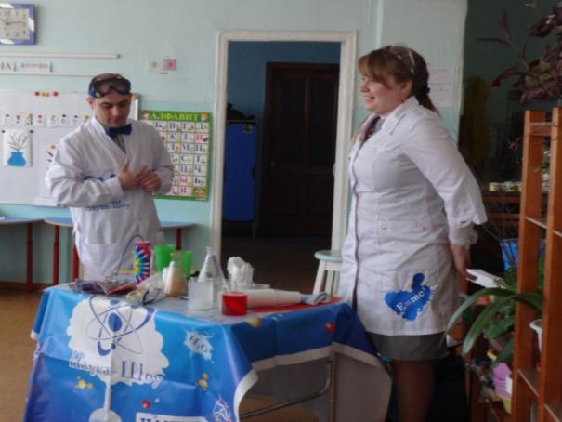
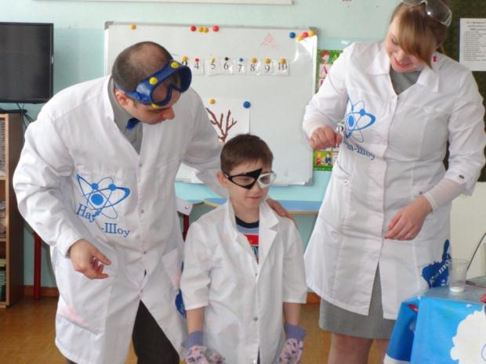
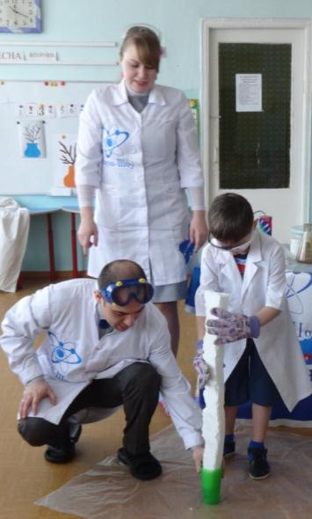
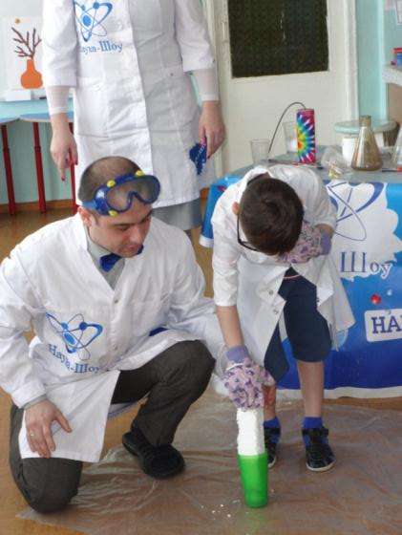

Slide 4
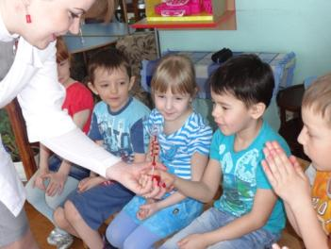
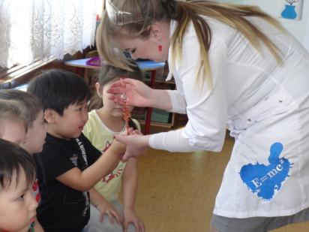
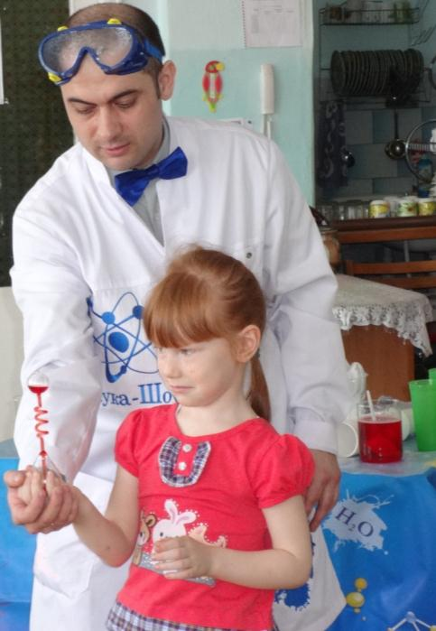
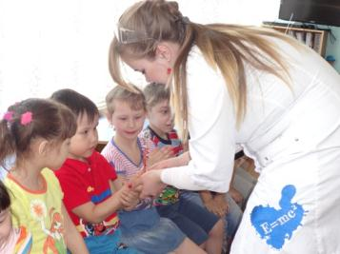
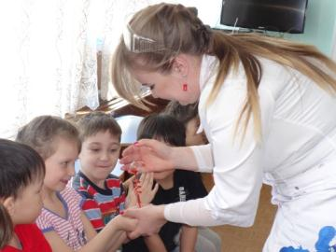
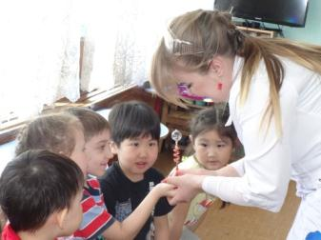
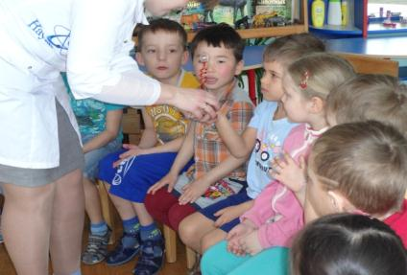

Slide 5
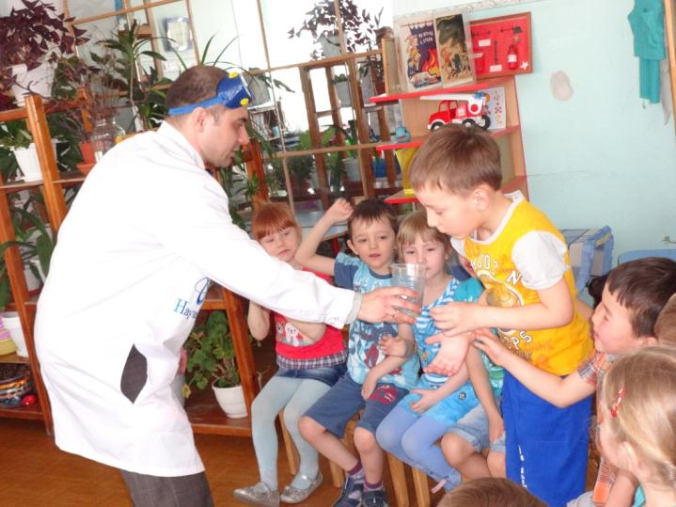
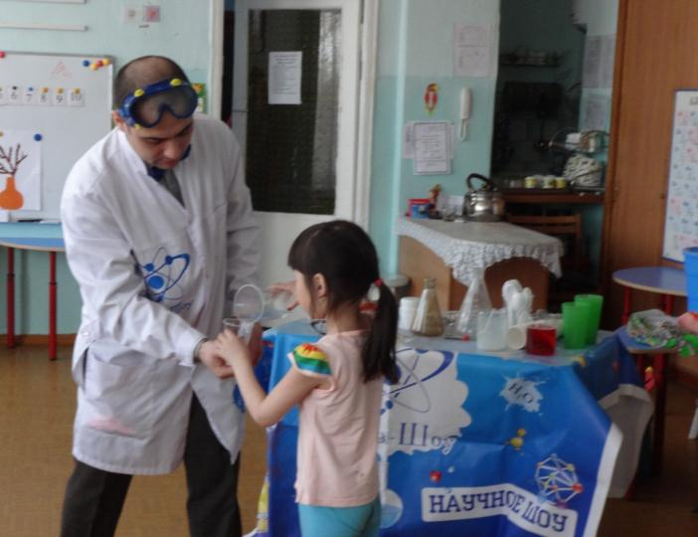
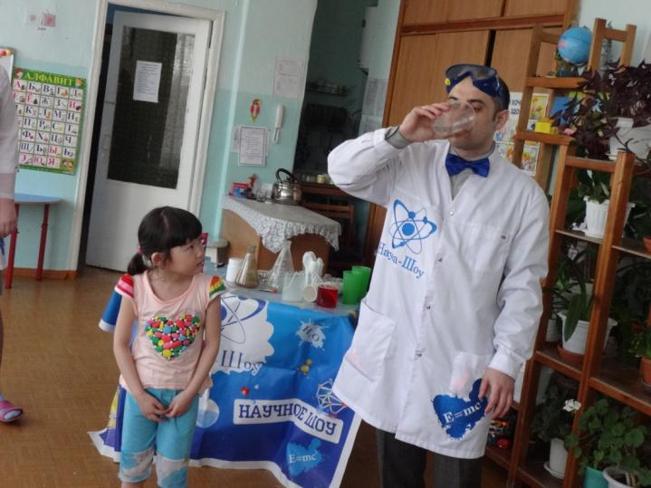
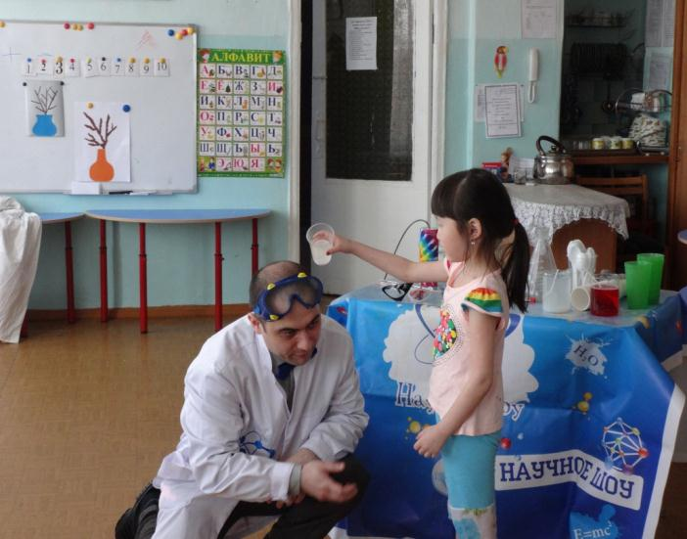

Slide 6
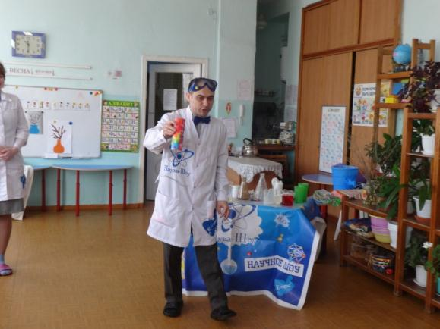
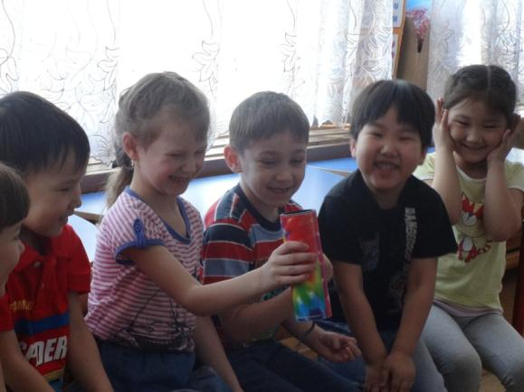
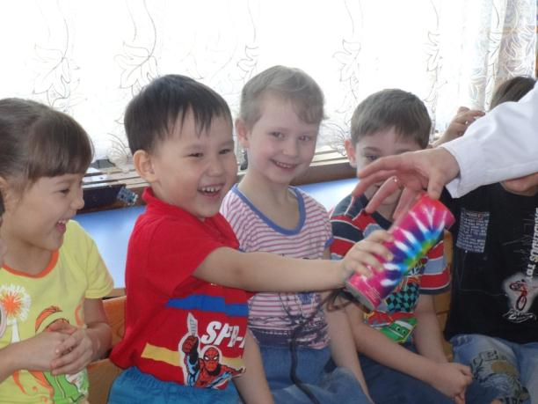
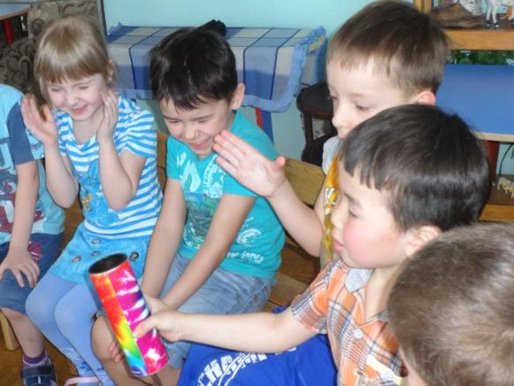

Slide 7
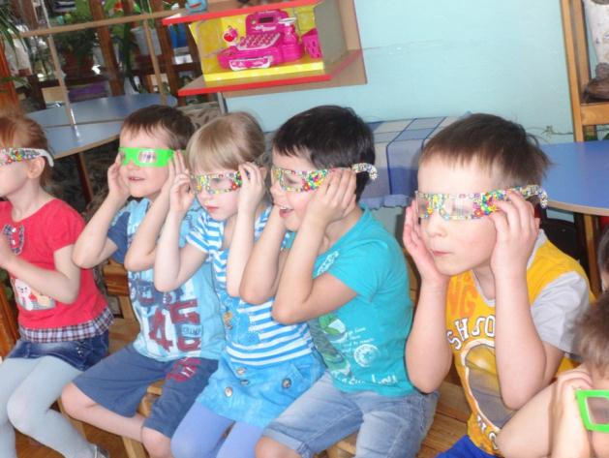
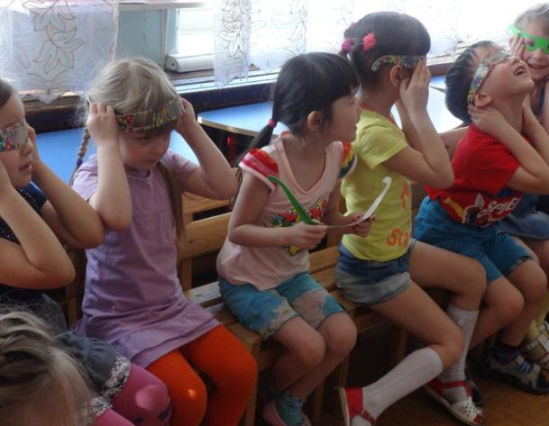
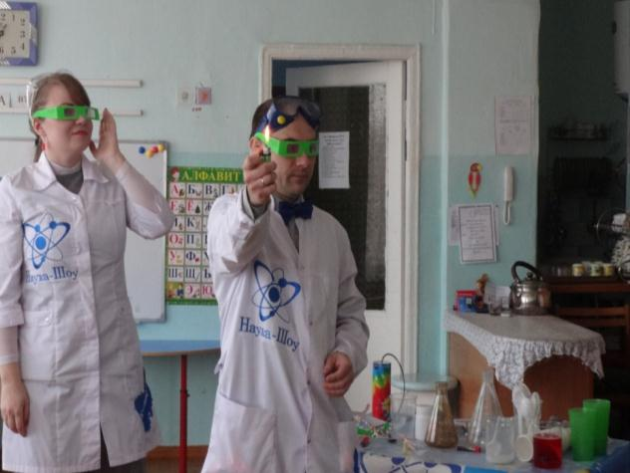
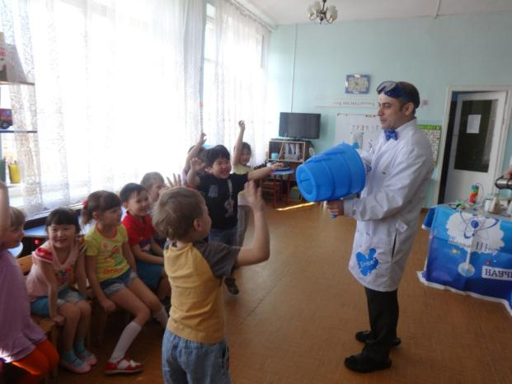

Slide 8
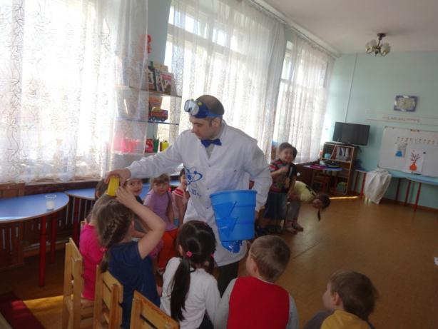
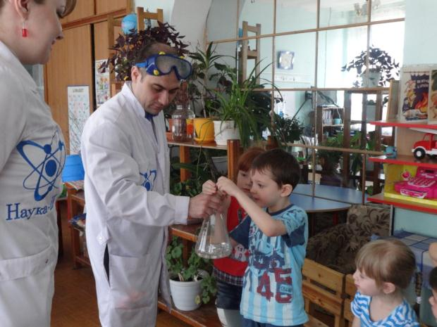
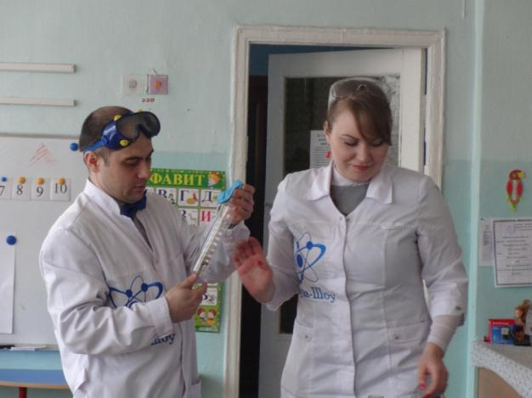

Slide 9
